Slide 1

Semana de mayo de 1810

Slide 2


¿cómo era la situación de nuestro país en la época colonial’
En aquélla época este lugar en el que vivimos, estaba gobernado por un rey, se llamaba Fernando. Este rey vivía en España. El tenia un virrey que lo ayudaba a gobernar y se llamaba Cisneros

Slide 3

Un día el rey fue tomado prisionero por Francia. Después los militares comerciantes etc. Decidieron ir al cabildo. Ese día algunos se juntaron en la plaza pero no todo se realizo en un día si no en una semana y se llamo la semana de mayo

Slide 4

Viernes 18 de mayo
El virrey Cisneros alarmado por la noticia sobre la llegada de España donde las tropas francesas invadieron casi todo el territorio
le pidió al pueblo que se mantenga fiel al rey de España

Slide 5

Sábado 19 de mayo
El pueblo pidió que el cabildo fuera abierto. Una de las cuestiones era si Cineros siguiera al mando

Slide 6

Domingo 20 de mayo
El virrey decidió que el Cabildo si fuera abierto

Slide 7

Lunes 21 de mayo
El Cabildo invita a los principales vecinos a reunirse el día 22 en el cabildo

Slide 8

Martes 22 de mayo
En el cabildo al fin se decidieron que Cineros renunciaría

Slide 9
Miércoles 23 de mayo
El Cabildo decide hacer una nueva junta y el representante era el ex virrey

Slide 10

Jueves 24 de mayo
Se produjo la renuncia de todo los miembros de la junta

Slide 11

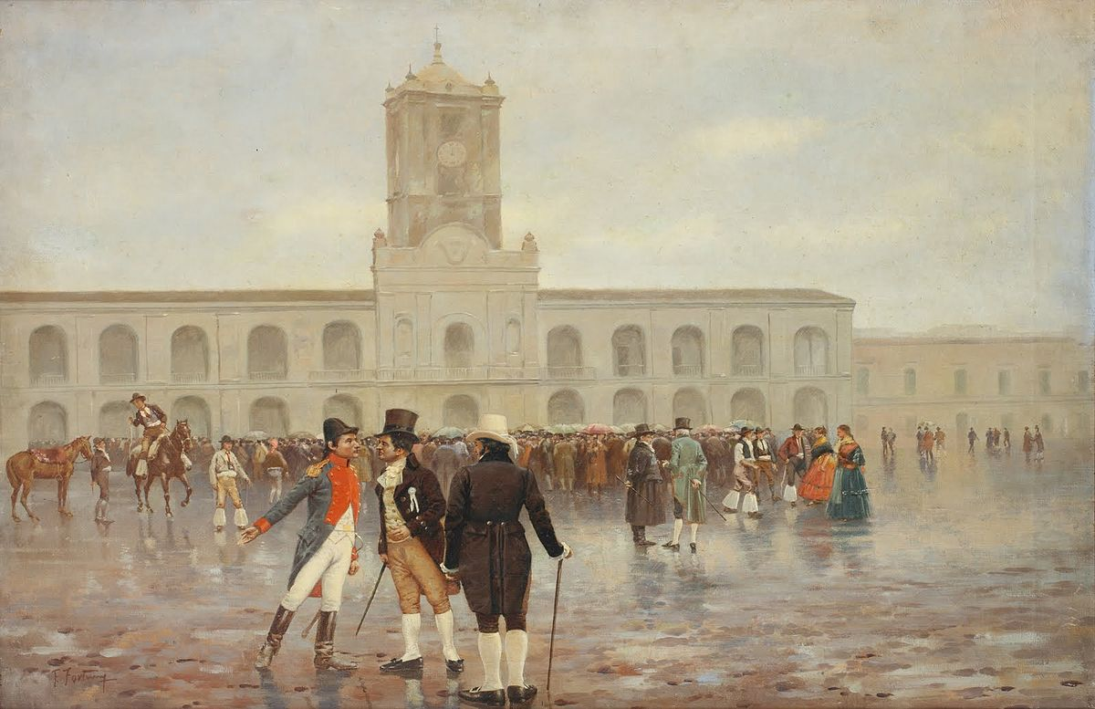
Viernes 25 de mayo
Se formo nuestro primer gobierno patrio

